Slide 1
ソフトウェア総合演習I
中間レビュー
team_tower
s1250125 Takahisa Watanabe
s1250183 Yuki Homma

Slide 2
開発環境

Slide 3
-> 開発環境
チーム
チーム名: team_tower https://github.com/ie03-aizu-2019/ie03project-team_tower
メンバー: s1250125 渡邉 貴久
s1250183 本間 祐樹
使用言語
C言語

Slide 4
2. 開発状況 (小課題1 ~ 8)

Slide 5
小課題1 交差地点の検出

Slide 6
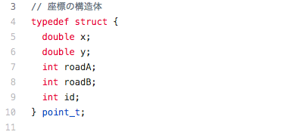
-> 開発状況
小課題1 交差地点の検出 データ構造
線分を表現する配列
Q
ex) ID 1 の線分の場合
road[1][1] = 座標Qのid
座標を表現する構造体
P
road[1][0] = 座標Pのid
座標x, y
座標が交差地点だったら、
交差している２本の線分idがA, Bに入る
座標のid (1 ~ n)

Slide 7
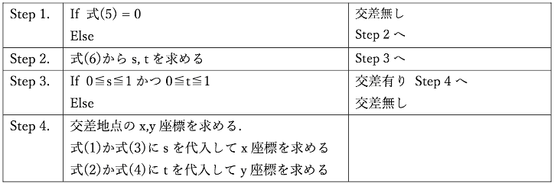


-> 開発状況
小課題1 交差地点の検出 アルゴリズム

Slide 8
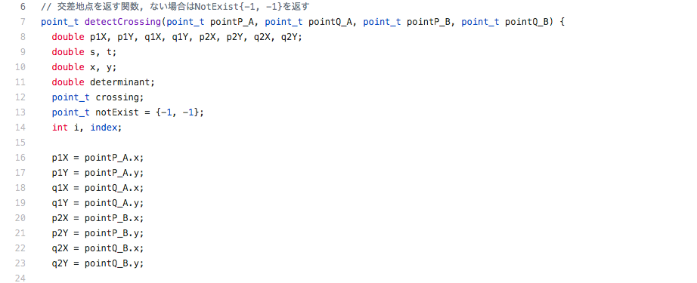
-> 開発状況
小課題1 交差地点の検出 ソースコード
pointP_B
(q1X, q1Y)
(p2X, p2Y)
線分B
pointQ_A
線分A
pointP_A
pointQ_B
(p1X, p1Y)
(q2X, q2Y)

Slide 9
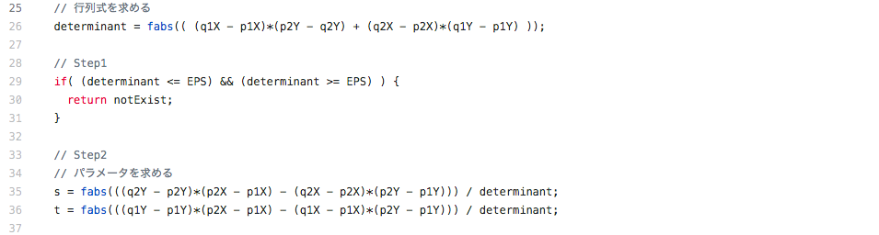
-> 開発状況
小課題1 交差地点の検出 ソースコード
(q1X, q1Y)
(p2X, p2Y)
B
A
(p1X, p1Y)
(q2X, q2Y)

Slide 10
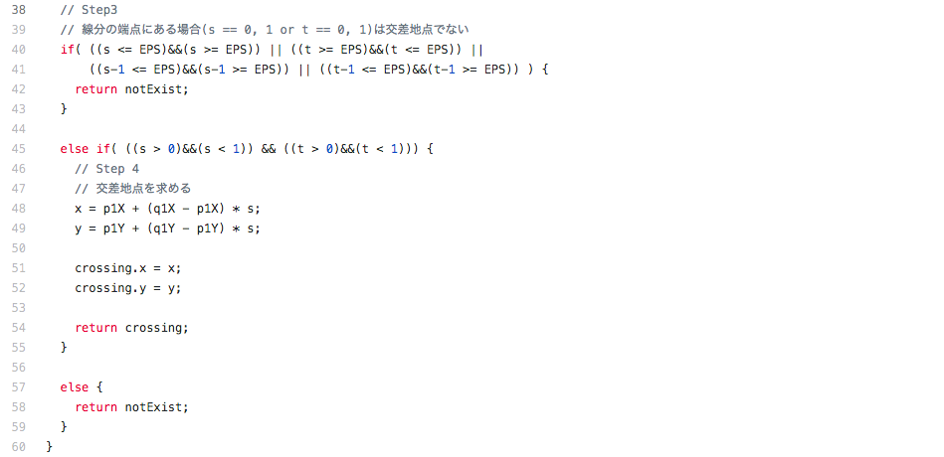
-> 開発状況
小課題1 交差地点の検出 ソースコード
(q1X, q1Y)
(p2X, p2Y)
B
A
(p1X, p1Y)
(q2X, q2Y)

Slide 11
小課題2 交差地点の列挙

Slide 12
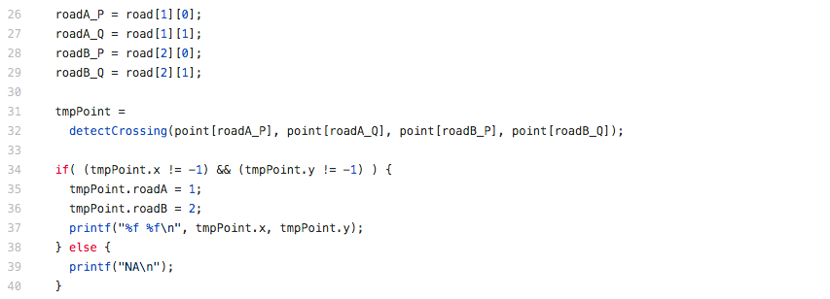
-> 開発状況
小課題2 交差地点の列挙
→ 小課題1の拡張

Slide 13
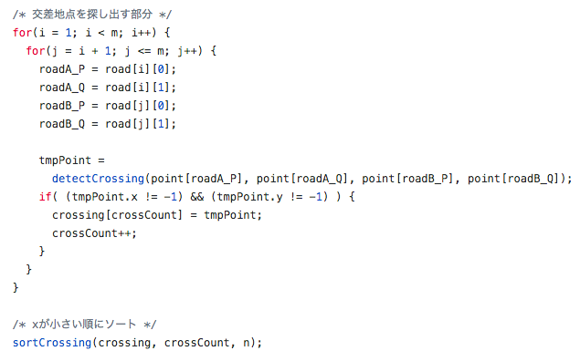
-> 開発状況
小課題2 交差地点の列挙
→ 小課題1の拡張
main
入力された全ての線分の組み合わせにおいて、交差地点を探し出す！

Slide 14
小課題3 最短経路の距離
小課題4 最短経路

Slide 15
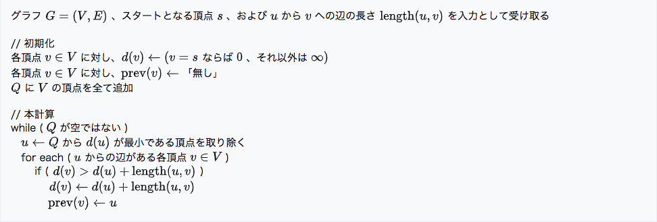
-> 開発状況
小課題3,4 最短経路の距離 アルゴリズム
ダイクストラ法
グラフの2頂点間の最短経路を求めるアルゴリズム
Wikipediaより
https://ja.wikipedia.org/wiki/%E3%83%80%E3%82%A4%E3%82%AF%E3%82%B9%E3%83%88%E3%83%A9%E6%B3%95

Slide 16
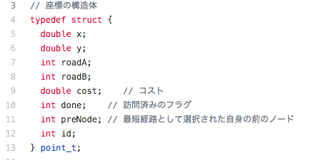
-> 開発状況
小課題3,4 最短経路の距離 データ構造
座標構造体をノードとする

Slide 17
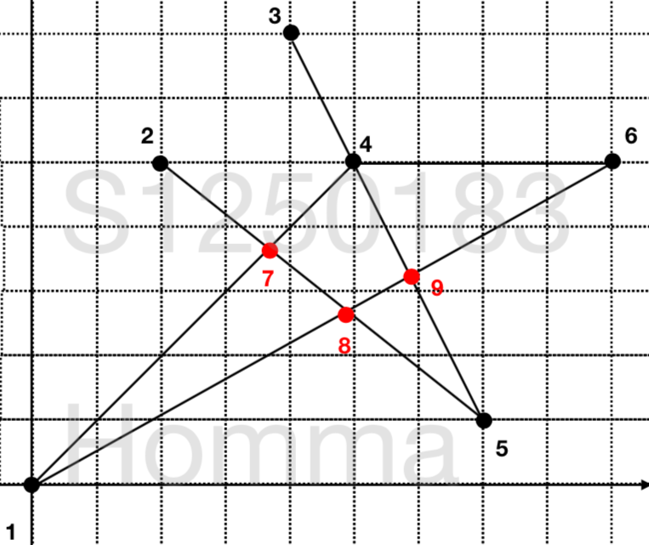
-> 開発状況
小課題3,4 最短経路の距離 データ構造
隣接行列
 | 1 | 2 | 3 | 4 | 5 | 6 | 7 | 8 | 9
1 | -1 | -1 | -1 | -1 | -1 | -1 | w | w | -1
2 | -1 | -1 | -1 | -1 | -1 | -1 | w | -1 | -1
3 | -1 | -1 | -1 | w | -1 | -1 | -1 | -1 | -1
4 | -1 | -1 | w | -1 | -1 | w | w | -1 | w
5 | -1 | -1 | -1 | -1 | -1 | -1 | -1 | w | w
6 | -1 | -1 | -1 | w | -1 | -1 | -1 | -1 | w
7 | w | w | -1 | w | -1 | -1 | -1 | w | -1
8 | w | -1 | -1 | -1 | w | -1 | w | -1 | w
9 | -1 | -1 | -1 | w | w | w | -1 | w | -1

Slide 18
小課題5 第k最短路
小課題6 複数経路の提案

Slide 19
-> 開発状況
実装中
小課題5,6

Slide 20
小課題7 最適な道の建設提案

Slide 21
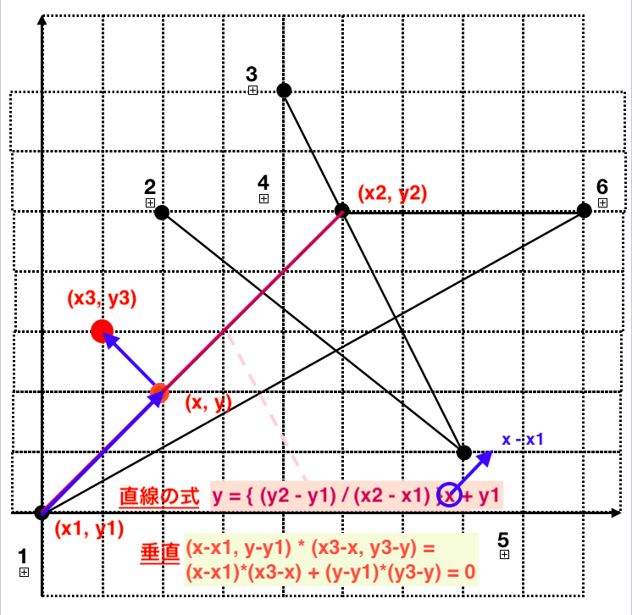
-> 開発状況
小課題7 最適な道の建設提案 アルゴリズム
ベクトルの内積の考え方を使った

Slide 22
-> 開発状況
小課題7 最適な道の建設提案 アルゴリズム
それぞれの線分に対して、
内積の式 = 0
かつ
線分上にある
x, y を求め、
各線分のx, yのうち、
新しい座標との距離が最短である
x, y が最適である

Slide 23
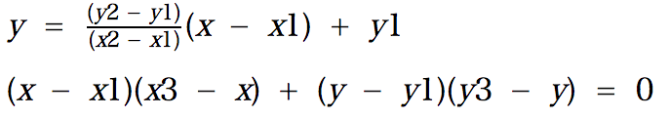
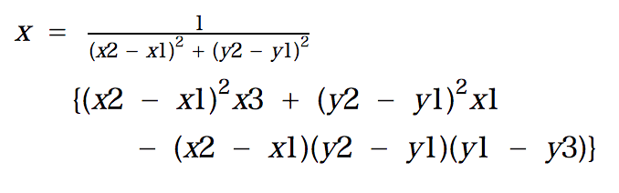
-> 開発状況
小課題7 最適な道の建設提案 アルゴリズム
線分の式
内積の式

Slide 24
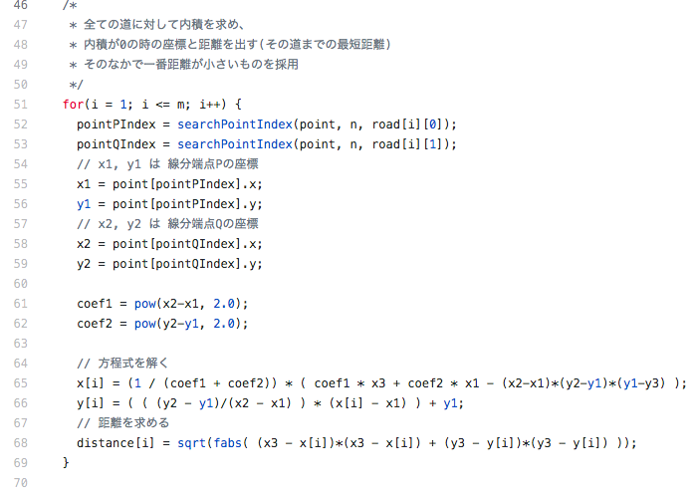
-> 開発状況
小課題7 最適な道の建設提案 ソースコード

Slide 25
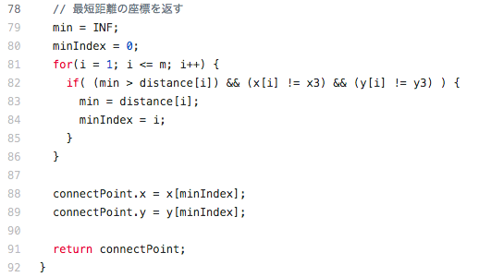
-> 開発状況
小課題7 最適な道の建設提案 ソースコード

Slide 26
小課題8 幹線道路の検出

Slide 27
-> 開発状況
実装中
小課題8 幹線道路の検出

Slide 28
3. デモンストレーション

Slide 29
小課題1 交差地点の検出

Slide 30
-> デモ
小課題1 交差地点の検出
テストケース 1
入力
4 2 0 0
0 0
5 5
2 5
7 1
1 2
3 4
出力
3.66667 3.66667

Slide 31
-> デモ
小課題1 交差地点の検出
テストケース 2
入力
4 2 0 0
0 0
5 5
2 5
7 1
1 3
2 4
出力
NA

Slide 32
-> デモ
小課題1 交差地点の検出
テストケース 3
入力
4 2 0 0
5 5
9 5
4 7
7 1
1 2
3 4
出力
NA

Slide 33
小課題2 交差地点の列挙

Slide 34
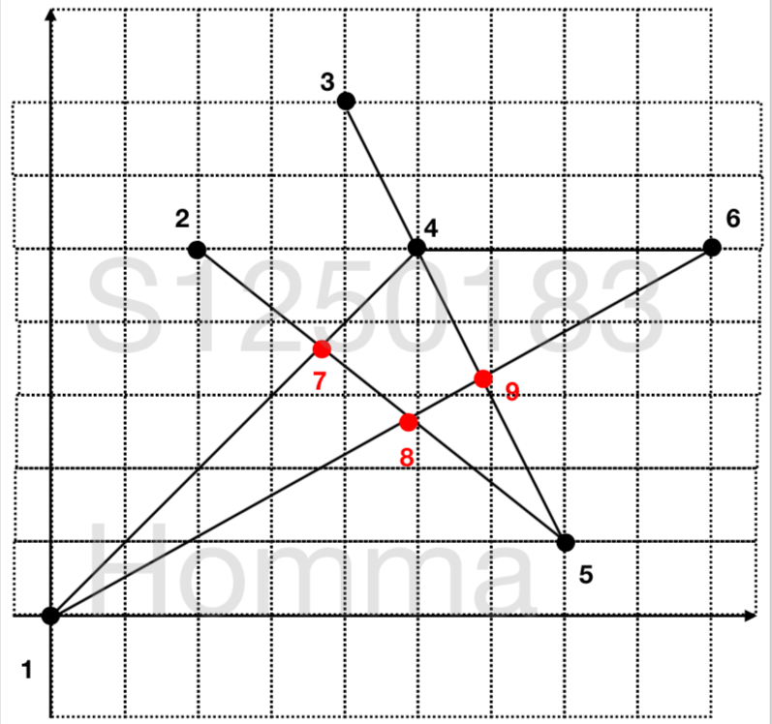
-> デモ
小課題2 交差地点の列挙
テストケース 1
入力
6 5 0 0
0 0
2 5
4 7
5 5
7 1
9 5
1 4
1 6
2 5
3 5
4 6
出力
3.66667 3.66667
4.86885 2.70492
5.86957 3.26087

Slide 35
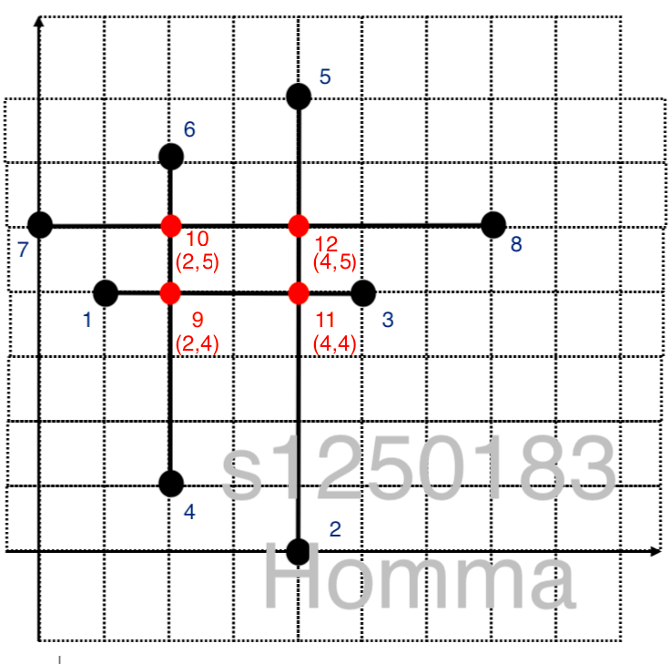
-> デモ
小課題2 交差地点の列挙
テストケース 2(x座標が同じ場合)
入力
8 4 0 5
1 4
4 0
5 4
2 1
4 7
2 6
0 5
7 5
1 3
7 8
6 4
5 2
出力
2.000000 4.000000
2.000000 5.000000
4.000000 4.000000
4.000000 5.000000

Slide 36
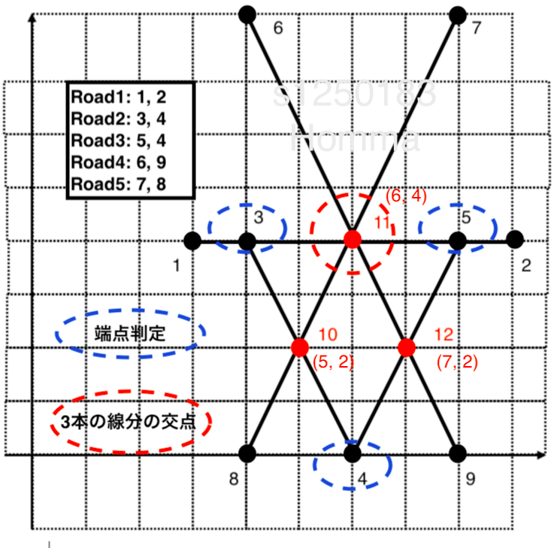
-> デモ
小課題2 交差地点の列挙
テストケース 3(線分3本交差)
入力
9 5 0 0
3 4
9 4
4 4
6 0
8 4
4 8
8 8
4 0
8 0
1 2
3 4
5 4
6 9
7 8
出力
5.000000 2.000000
6.000000 4.000000
7.000000 2.000000

Slide 37
-> デモ
小課題2 交差地点の列挙
テストケース 4(n = 200 m = 100)
入力
200 100 0 0
148 886
107 87
449 387
609 351
…..
184 59
87 59
152 30
198 73
154 31
150 47
121 99
181 45
52 65
出力
???
(random)

Slide 38
小課題3 最短経路の距離

Slide 39
-> デモ
小課題3 最短経路の距離
テストケース 1
入力
6 5 0 5
0 0
2 5
4 7
5 5
7 1
9 5
1 4
1 6
2 5
3 5
4 6
1 4 1
5 6 1
C1 6 1
C1000 1 1
C1 C3 1
出力
7.07107
6.10882
5.88562
NA
2.68432

Slide 40
-> デモ
小課題3 最短経路の距離
テストケース 2(複数の経路)
入力
8 4 0 5
1 4
4 0
5 4
2 1
4 7
2 6
0 5
7 5
1 3
7 8
6 4
5 2
4 5 1
7 C3 1
4 8 1
2 6 1
1 C1 1
出力
8.000000
5.000000
9.000000
8.000000
1.000000

Slide 41
-> デモ
小課題3 最短経路の距離
テストケース 3(端点同士で重なる)
入力
9 5 0 4
3 4
9 4
4 4
6 0
8 4
4 8
8 8
4 0
8 0
1 2
3 4
5 4
6 9
7 8
8 7 1
1 2 1
1 6 1
8 9 1
出力
8.944272
6.000000
7.472136
8.944272
edge[4][10] と edge[4][12]
があるため、繋がっていると判断される
ここが問題！

Slide 42
-> デモ
小課題3 交差地点の列挙
テストケース 4(n = 200 m = 100)
入力
200 100 0 100
239 296
92 163
148 903
578 669
557 656
322 559
…..
371 895 1
917 C589 1
83 C406 1
99 C760 1
C487 542 1
C124 C903 1
出力
???
(random)
メモリが足りない！

Slide 43
小課題4 最短経路

Slide 44
-> デモ
小課題4 最短経路
テストケース 1
入力
6 5 0 5
0 0
2 5
4 7
5 5
7 1
9 5
1 4
1 6
2 5
3 5
4 6
1 4 1
5 6 1
C1 6 1
C1000 1 1
C1 C3 1
出力
7.07107
1 C1 4
6.10882
5 C3 6
5.88562
C1 4 6
NA
2.68432
C1 C2 C3

Slide 45
-> デモ
小課題4 最短経路
テストケース 2(複数の経路)
入力
8 4 0 5
1 4
4 0
5 4
2 1
4 7
2 6
0 5
7 5
1 3
7 8
6 4
5 2
4 5 1
7 C3 1
4 8 1
2 6 1
1 C1 1
辞書順で小
出力
8.000000
4 C1 C3 C4 5 or 4 C1 C2 C4 5
5.000000
7 C2 C4 C3 or 7 C2 C1 C3
9.000000
4 C1 C2 C4 8 or 4 C1 C3 C4 8
8.000000
2 C3 C4 C2 6 or 2 C3 C1 C2 6
1.000000
1 C1

Slide 46
小課題5 第k最短路
小課題6 複数経路の提案

Slide 47
-> デモ
実装中
小課題5,6

Slide 48
小課題7 最適な道の建設提案

Slide 49
-> デモ
小課題7 最適な道の建設提案
テストケース 1
入力
6 5 0 5
0 0
2 5
4 7
5 5
7 1
9 5
1 4
1 6
2 5
3 5
4 6
5 1
11 5
5 4
3 6
出力
5.78049 1.97561
9 5
5.4 4.2
4.2 6.6

Slide 50
小課題8 幹線道路の検出

Slide 51
-> デモ
実装中
小課題8 幹線道路の検出

Slide 52
4. 各メンバーの役割と貢献度

Slide 53
-> 各メンバーの役割と貢献度
s1250125: Takahisa Watanabe
mainのコーディング
アルゴリズム設計(小課題1, 5, 6)
コードのテスト
毎週のレポートの提出
s1250183: Yuki Homma
関数のコーディング
アルゴリズム設計(小課題2, 3, 4, 7, 8)
テストケース作成
中間発表スライド作成

Slide 54
-> 各メンバーの役割と貢献度
s1250125: Takahisa Watanabe, s1250183 Yuki Homma
 | 設計(アルゴリズム考案) | 実装(プログラミング) | テストケース作成 | テスト
小課題 1 | s1250125 | s1250125 | s1250125 | s1250125
小課題 2 | s1250183 | s1250183 | s1250183 | s1250125
小課題 3 | s1250183 | s1250183 | s1250183 | s1250125
小課題 4 | s1250183 | s1250183 | s1250183 | s1250125
小課題 5 | s1250125 | s1250125 (実装中) | s1250125 | s1250125
小課題 6 | s1250125 | s1250125 (実装中) | s1250125 | s1250125
小課題 7 | s1250183 | s1250183 | s1250183 | s1250183
小課題 8 | s1250183 | s1250183 (実装中) | s1250183 | s1250183

Slide 55
5. 今後の計画

Slide 56
-> 今後の計画
データ構造を見直す（メモリを節約するため）
できる限りのテストケースを作成し、小課題1からテストを再びやり直す
各小課題でのテストが成功したのちに、次の小課題に取り掛かることを徹底する

